Slide 1
딥러닝 프로젝트
발표자: 한이루
Git: https://github.com/hir260104-hash/open-cv-deep-learning

Slide 2
주제
카메라 영상 인식을 통한 딥러닝 기반 스마트 비밀번호 인증 시스템
목표: 단순한 이미지 매칭이 아닌, 딥러닝(CNN)을 활용하여 다양한 환경(글씨체, 각도, 조명)에서도 높은 정확도로 숫자를 분류

Slide 3
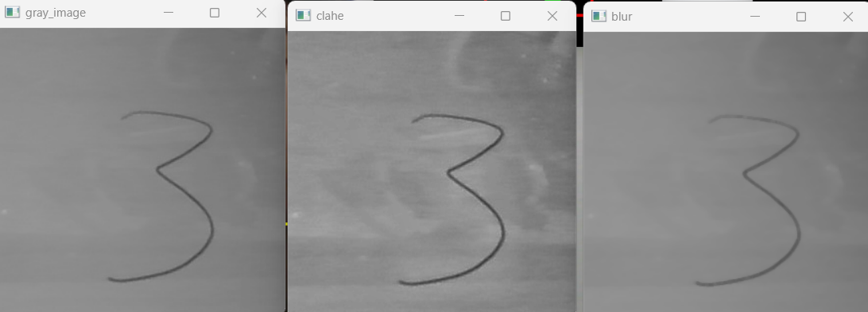
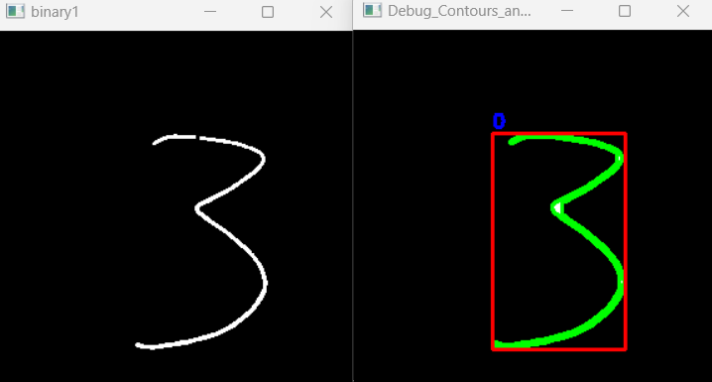
전처리 단계 (이미지 정제 과정)
경계선 노이즈 제거
  테두리의 불필요한 선이 숫자로 인식되는 것 방지
MNIST 규격 최적화
  검은 배경에 흰 글씨인 학습 데이터셋 형식과 일치화
지역적 대비 극대화 (CLAHE)
  조명 불균형을 해결하여 숫자의 형태를 뚜렷하게 보정
조명 변화에 강인한 이진화
  위치마다 다른 밝기 값을 계산해 정확한 흑백 분리
객체 분할(Contours)
  추출된 외곽선을 기준으로 개별 숫자 영역 분리
"딥러닝 모델의 성능을 극대화하기 위해, 영상을 표준화된 학습 데이터 규격으로 정제하는 '데이터 엔지니어링' 단계"

Slide 4
사용자 정의 데이터셋 구축
개인별 필체 특성 학습을 위한 실시간 샘플링
인터랙티브 레이블링: ROI 내 입력된 숫자를 키보드 이벤트(0~9)와 매핑하여 자동 데이터 분류 및 저장
데이터 증강 적용: 1회 캡처 시 회전, 이동, 확대/축소 등의 변환을 동시 적용하여 데이터 부족 문제 해결 및 모델의 일반화 성능 극대화
학습용 이미지 캡쳐 영상

Slide 5
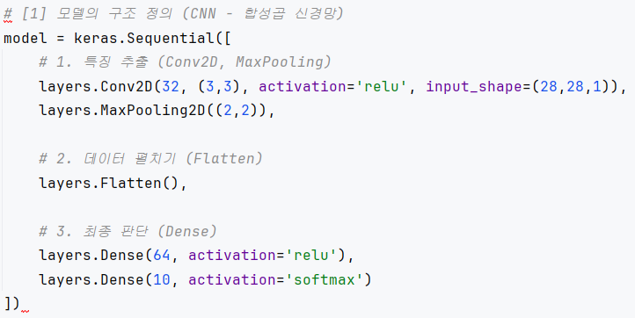
모델 학습
기본 모델 (MNIST): 수만 장의 표준 숫자 데이터를 통해 "숫자의 기본 형태"를 학습.
튜닝 모델 모델 (사용자 데이터+MNIST): 내가 직접 카메라로 찍은 데이터를 추가 학습하여 "내 필체"에 최적화.
학습 전략: 기본 지식 위에 내 데이터를 얹어 정확도를 극대화함.
"CNN(합성곱 신경망) 구조를 채택하여 이미지의 특징을 스스로 추출하게 하였으며, 사용자 데이터를 결합하여 실전 인식 성공률을 개선하려고 함"

Slide 6
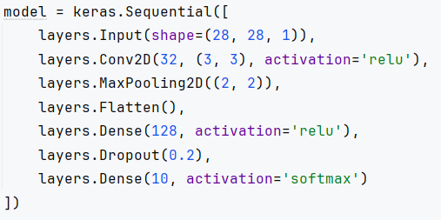
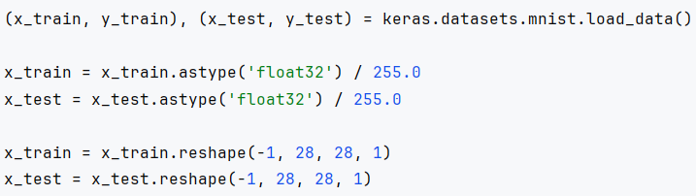
기본 모델
전처리
2. 모델 설계

Slide 7
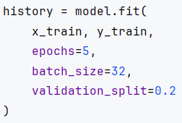
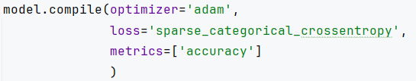
기본 모델
3. 학습 설정
4. 학습 시작

Slide 8
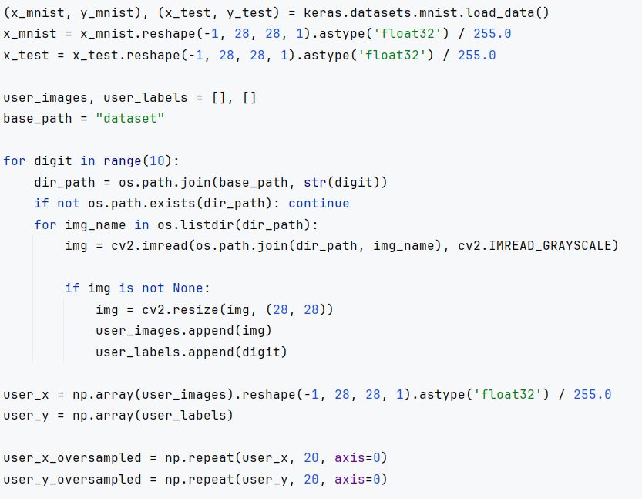
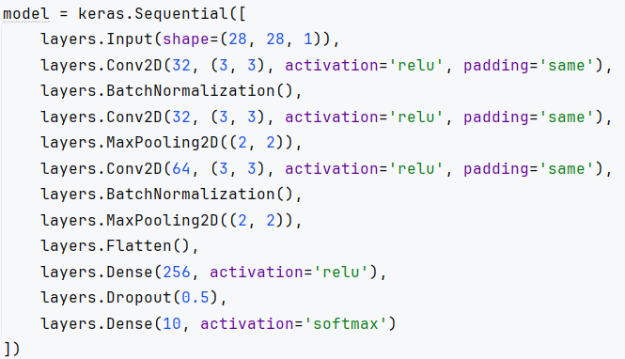
튜닝 모델
전처리
2. 모델 설계

Slide 9
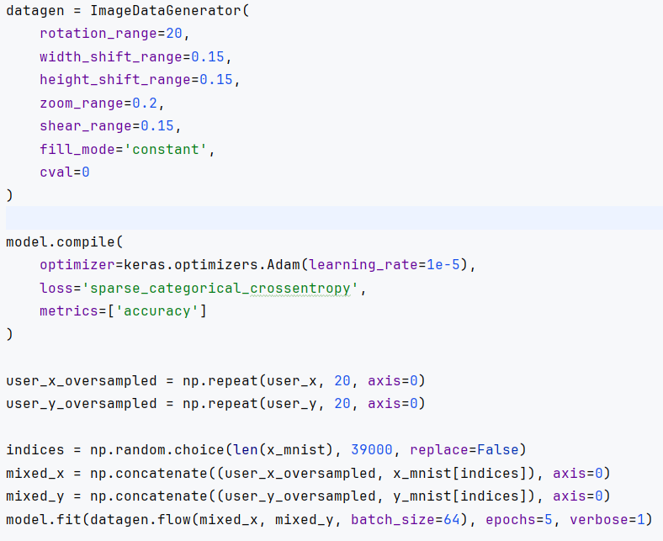
튜닝 모델
3. 학습 설정 및 시작1
4. 학습 설정 및 시작2

Slide 10
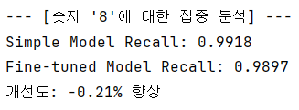
모델 비교
정확도(Accuracy): 전체적으로 얼마나 잘 맞히나?
정밀도(Precision): 보안성 (보안 사고 방지)
재현율(Recall): 사용자 편의성 (인식 성공률)
(의문점) 학습 후 전체적인 성능은 올라갔으나, 숫자 '8'의 경우 재현율이 미세하게 하락함. 하지만 직접 테스트 해봤을 땐 학습 후 '8'이 더 잘 인식되어졌음.
평가지표 (Metric) | 기본 모델 (Simple) |  | 맞춤형 모델 (Fine-tuned) | 개선 정도
전체 정확도 (Accuracy) | 98.52% |  | 98.93% | +0.41%p
정밀도 (Precision) | 98.54% |  | 98.92% | +0.38%p
재현율 (Recall) | 98.50% |  | 98.92% | +0.42%p

Slide 11
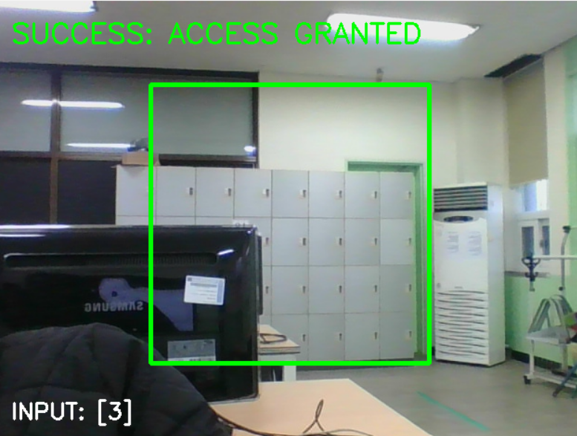
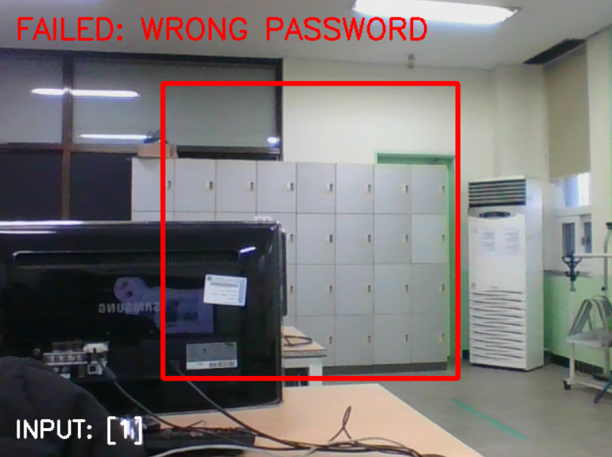
프로그램 흐름
설정할 비밀번호 입력
숫자 인식
입력한 비밀번호와 숫자가 일치한다면 "성공" 아니면 "실패"
기본 모델 영상
튜닝모델영상

Slide 12
어려웠던 점 및 해결방안
맨 처음엔 OpenCV 만으로 해결하려고 했지만, 사진마다 너무 특징이 달라서 어떤 사진에는 특성이 잘 먹고 어떤 사진에는 특성이 잘 안먹기도 했음.
.손글씨 인식률 문제
    해결 방법: 사용자의 필체를 직접 수집하여 미세 조정 학습을 수행.
숫자 영역 추출 문제 (객체 분할 문제)
  해결 방법: OpenCV의 findContours 함수를 사용하여 객체의 외곽선을 탐지.

Slide 13
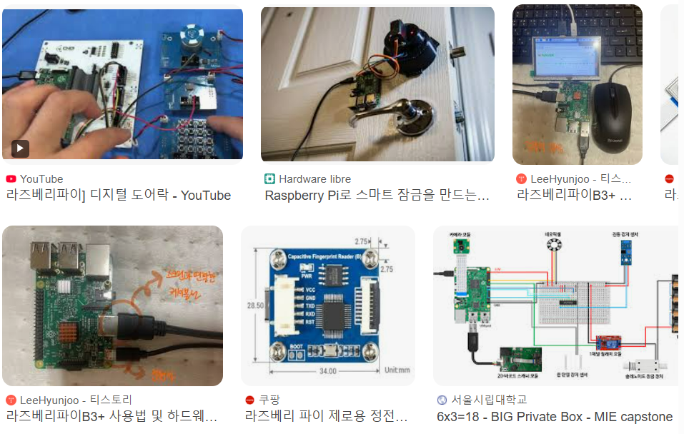
하드웨어와 연결 방안
라즈베리 파이에 카메라 모듈을 달고, 이 파이썬 코드를 그대로 실행.
인식된 결과가 설정한 비밀번호와 일치하면, 잠금장치를 구동시켜 문을 열 수 있다.

Slide 14
개선방안
나의 손글씨 말고 개개인의 손글씨를 학습시켜 개인화를 시키는 방향도 검토 필요 -> 이렇게 하기 위해서는 캠을 켜서 손글씨 추출하는 방법 외에 파일 업로드 방법이 더 편할 수도 있다고 생각
내가 올린 이미지를 검증하는 방향도 고려해야할 것 같음 (실수로 올렸을 때 발생 가능)
지금은 분류를 수동으로 해주지만, 자동으로 해주는 것도 고려 필요

